Slide 1
Pablo picasso
U svijetu likovnih umjetnika 4
OŠ ''Josip Vergilij Perić'' Imotski

Slide 2
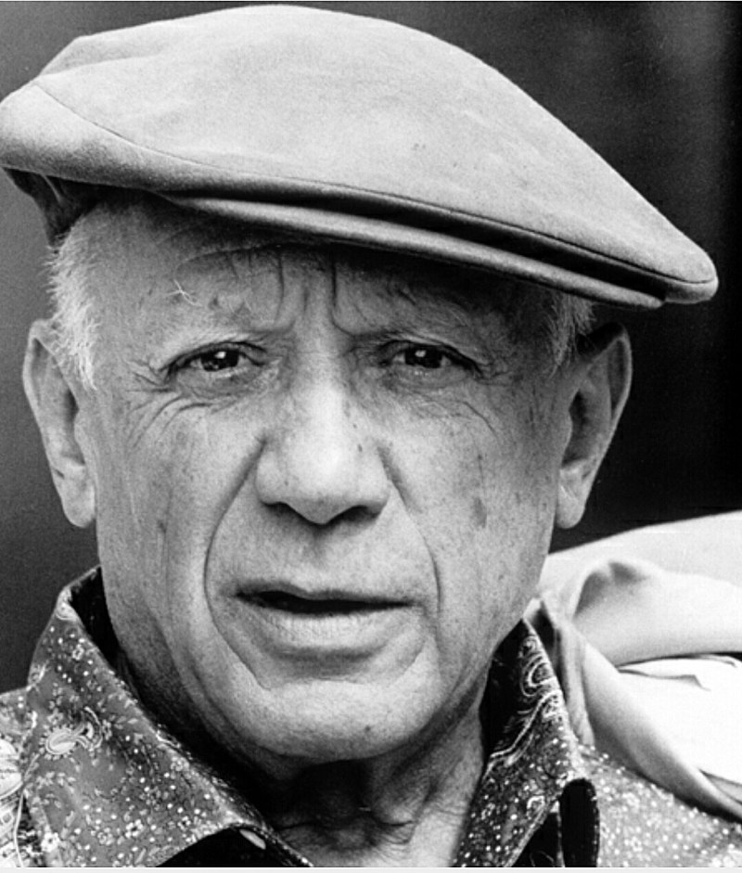
Pablo Picasso rođen je u Španjolskoj u gradu Malagi 25. listopada 1881.Umro je 8. travnja 1973.
Umjetnik 20.st.
On je bio španjolski slikar, suosnivač kubizma
Njegov otac je također bio umjetnik. On ga je obrazovao od 7. godine.
Prvu je izložbu Picasso imao sa samo 13 godina u stražnjoj prostoriji jedne trgovine kišobranima. Prva mu se slika zvala 'Picador' ..

Slide 3
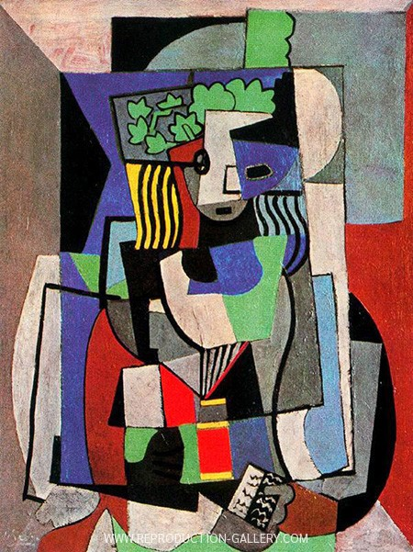
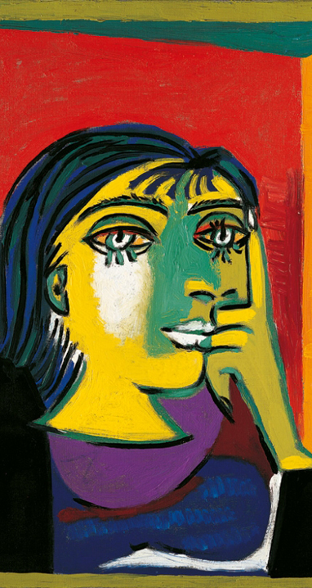
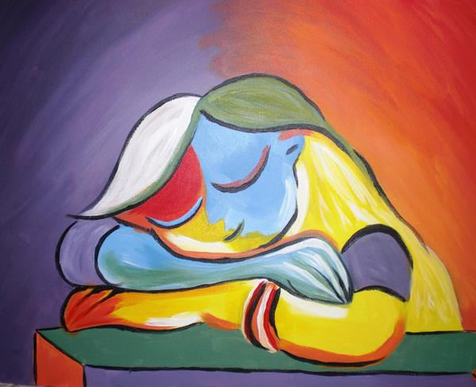
Njegova djela

Slide 4
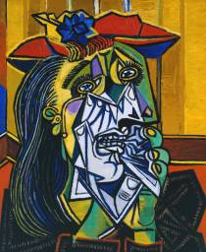
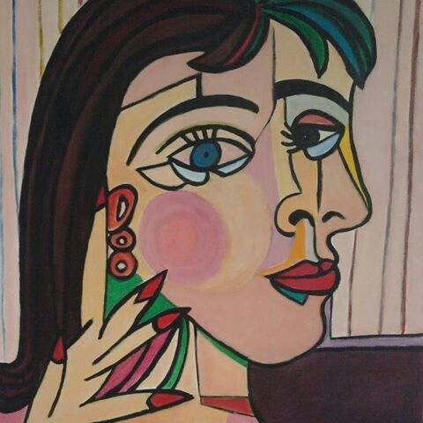

Slide 5
zadatak
Pablo Picasso je bio poznat po svojim portretima.
Danas ćemo po uzoru na portrete Pabla Picassa izraditi našeg zeku za Uskrs.
"Uvijek činim ono što ne mogu učiniti, da bih naučio kako to učiniti.”

